Slide 1
CONSUMO RESPONSABLE DEL PLÁSTICO Y REDUCCIÓN DEL PLÁSTICO DE UN SOLO USO
Fabiola Muñoz Dodero
Ministra del Ambiente 04 de setiembre de 2018

Slide 2
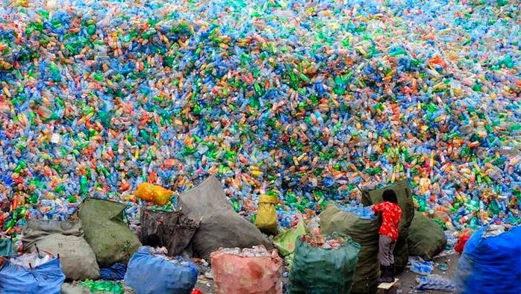
Problemática

Slide 3
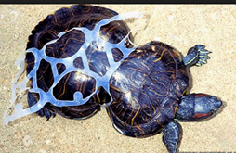
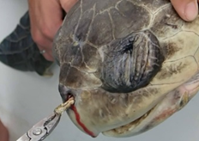
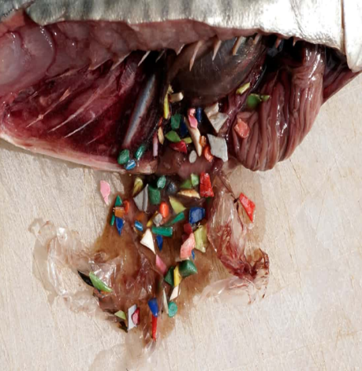
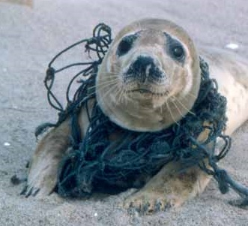
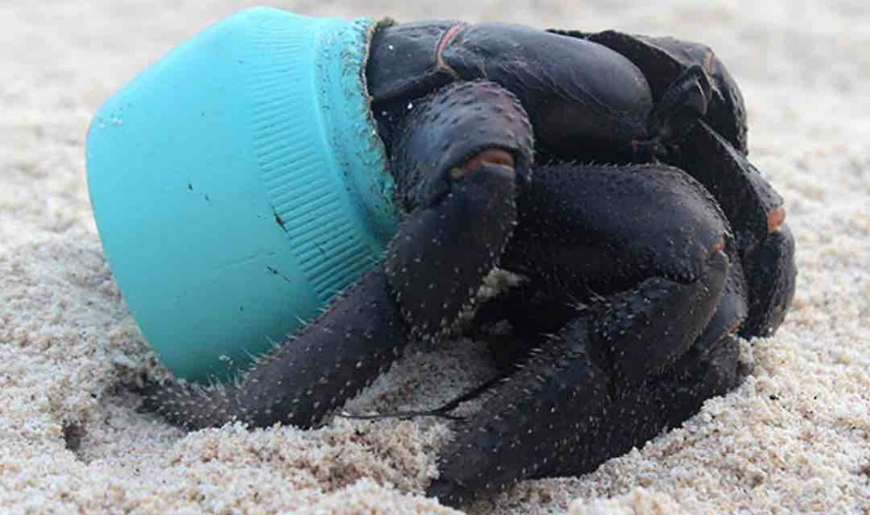
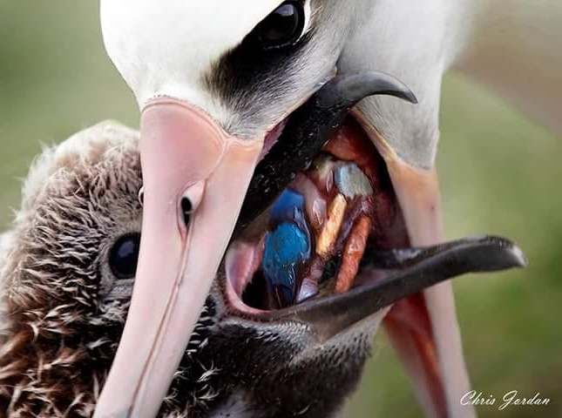
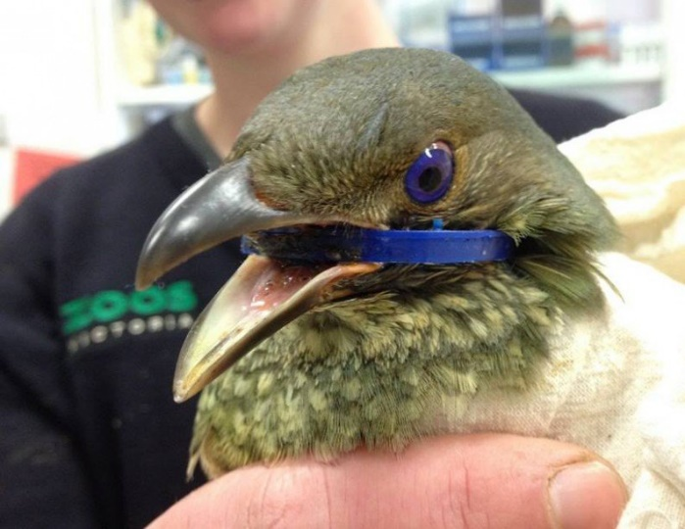
Fuentes diversas, las imágenes no son propiedad del MINAM.

Slide 4
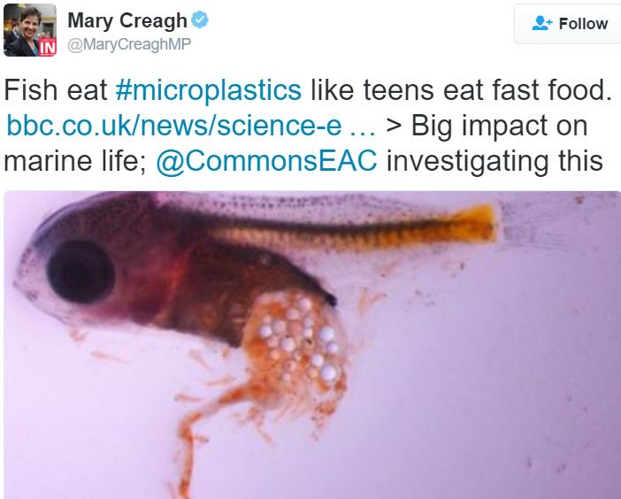
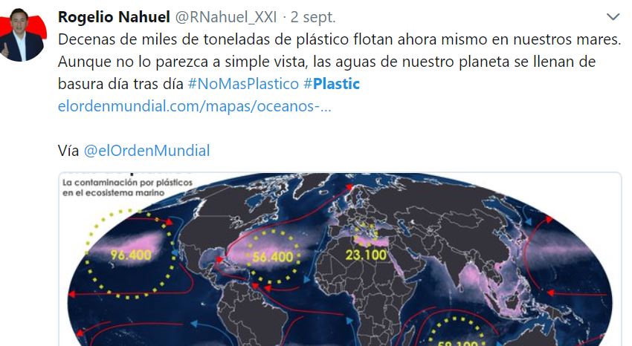
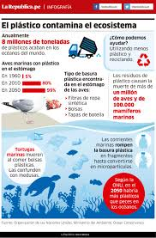
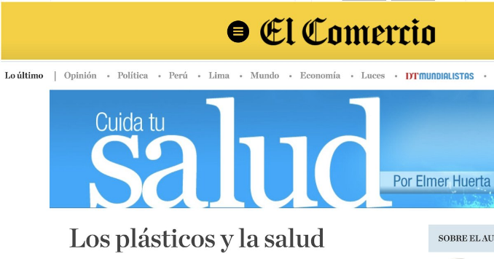
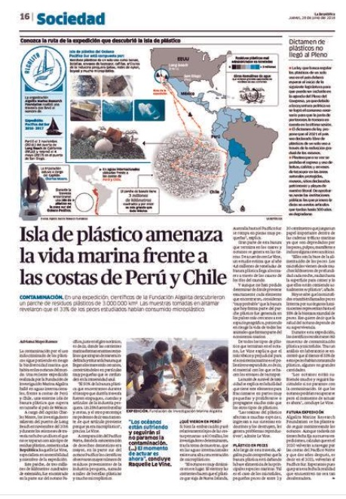
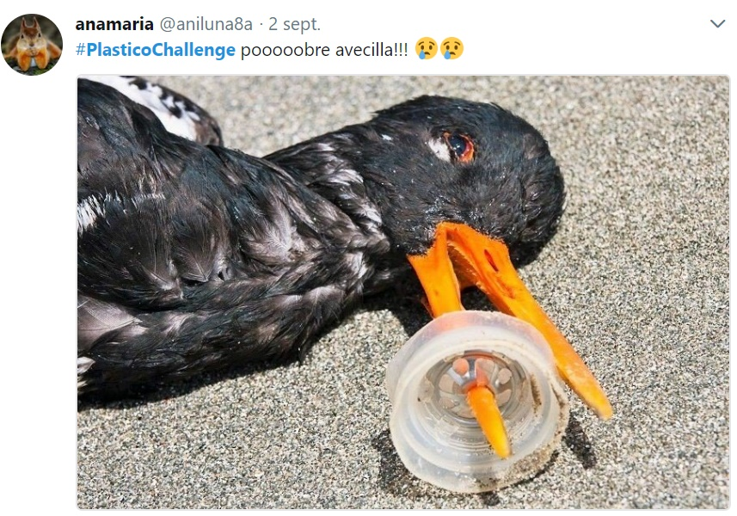
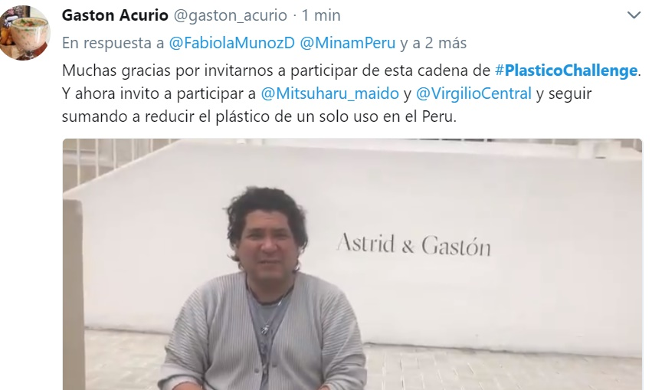

Slide 5
Plástico
Presenta las siguientes características:
Durabilidad y estabilidad: Puede demorar, como mínimo, 200 años en degradarse ⁽¹⁾.
Ligereza
Fácilmente moldeable
Bajo costo
Versatilidad: Se pueden agregar aditivos para darle características especiales como rigidez, dureza, color, etc.
Dada su durabilidad, resulta preocupante que la mayor producción (36 % ⁽²⁾) provenga del sector embalaje, considerado como plástico de un solo uso.
Plástico de un solo uso (P-SU)
Producto diseñado para un solo uso, corto tiempo de vida útil e inmediata disposición. También es conocido como desechable o no reutilizable.
A nivel mundial, son el 50 % ⁽³⁾ del total de residuos plásticos.
A nivel nacional, son el 68 % ⁽⁴⁾ de los residuos plásticos de ámbito municipal.
Fuente: UNEP, 2018.
Fuente: Adaptado de Geyer, Jambeck, y Law, 2017.
(3) Fuente: Adaptado de Geyer, Jambeck, y Law, 2017.
(4) Fuente: SIGERSOL-MINAM, 2015.
Notes:
Impactos positivos del plástico
Salud: Ha salvado muchas vidas. Por ejemplo: Los condones pueden ser de látex (plástico natural) o poliuretano (plástico sintético)
Energías renovables: Ha facilitado su crecimiento, constituyéndose como material de turbinas eólicas y paneles solares.
Inocuidad Alimentaria: Ha revolucionado el almacenamiento seguro de alimentos.
Reducción de emisiones por vehículos: Al sustituir el metal por el plástico, los vehículos son más ligeros, se reduce la cantidad de combustible necesario y con ello las emisiones de CO_{2.}
Construcción

Slide 6
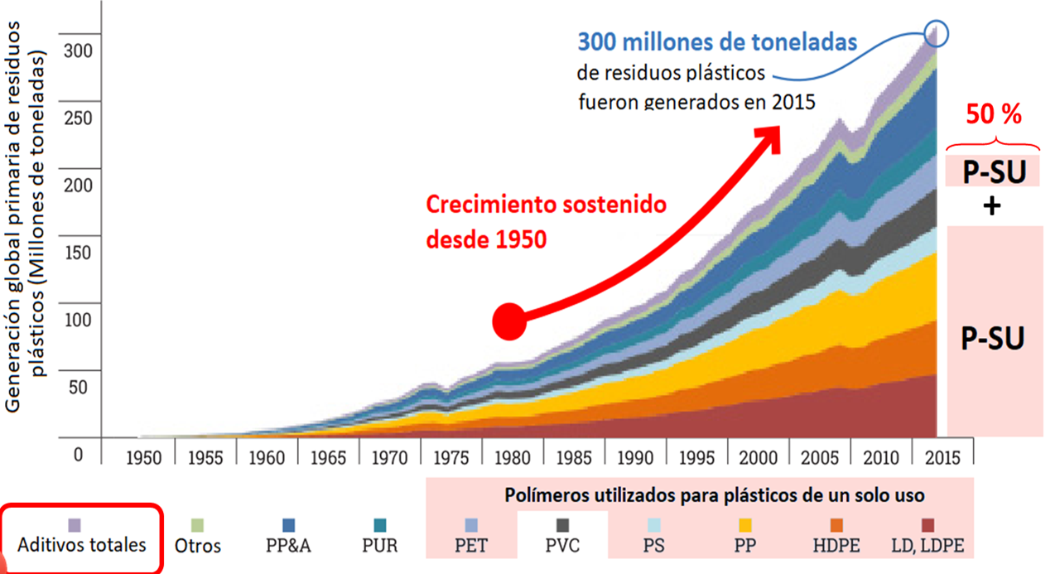
Plástico: Generación mundial de residuos plásticos
Fuente: Adaptado de Geyer, Jambeck, y Law, 2017.

Slide 7
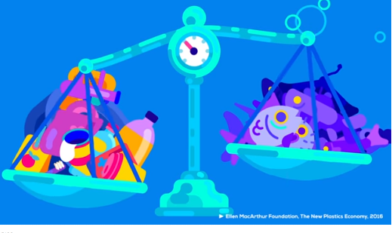
Plástico: Disposición
Los residuos plásticos vertidos directamente al ambiente llegan al mar a través de los cuerpos de agua, donde siguen las corrientes marinas y se acumulan en zonas específicas.
0.3 %
Reciclado
56 %
Relleno sanitario
43.7 %
Botados directamente al ambiente
9 %
Reciclado
12 %
Incinerado
79 %
Rellenos, vertederos o botados al ambiente
A nivel mundial ⁽¹⁾
A nivel nacional
Anualmente se vierten 8 millones de toneladas de plástico al mar ⁽²⁾
A la fecha, se han acumulado 6.3 billones de toneladas de plástico ⁽³⁾
Si se sigue la misma tendencia, en 2050 habrán más plásticos que peces en el mar ⁽⁴⁾
Fuente: Adaptado de Geyer, Jambeck, and Law, 2017; Jambeck et al., 2015.
(2) y (4) Fuente: Ellen MacArthur Foundation. The New Economy Plastic . 2016.
(3) Fuente: Geyer, Jambeck, and Law. 2017.
Notes:
P-SU: Plástico de un solo uso

Slide 8
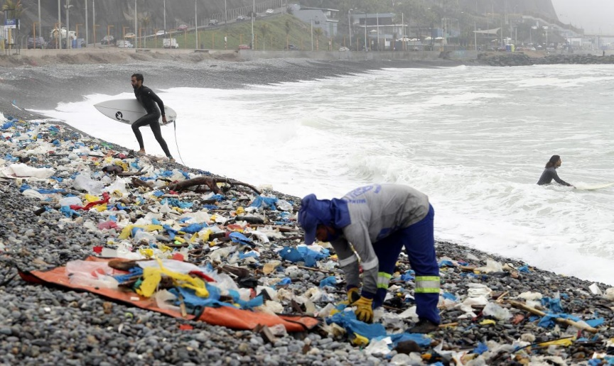
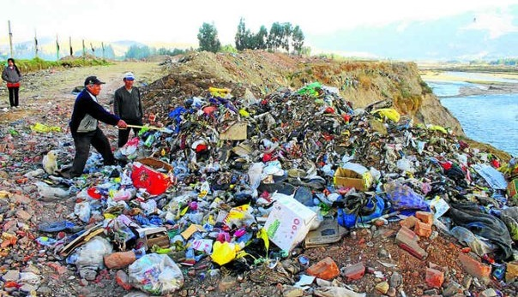
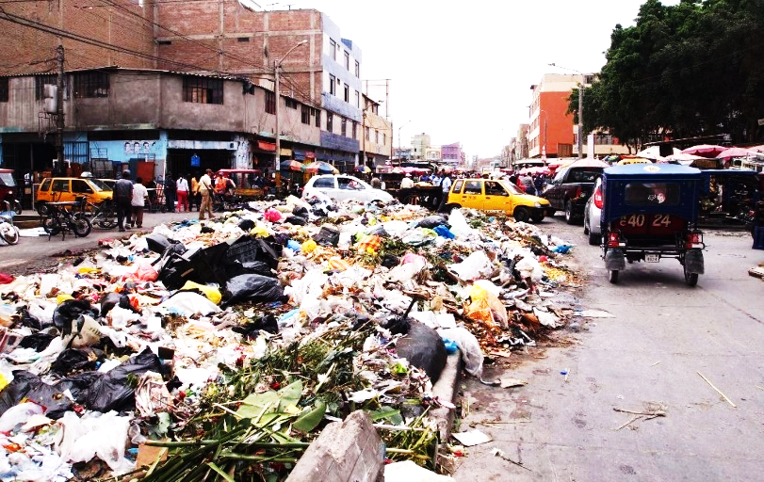
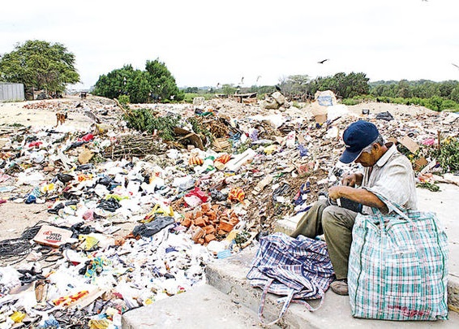
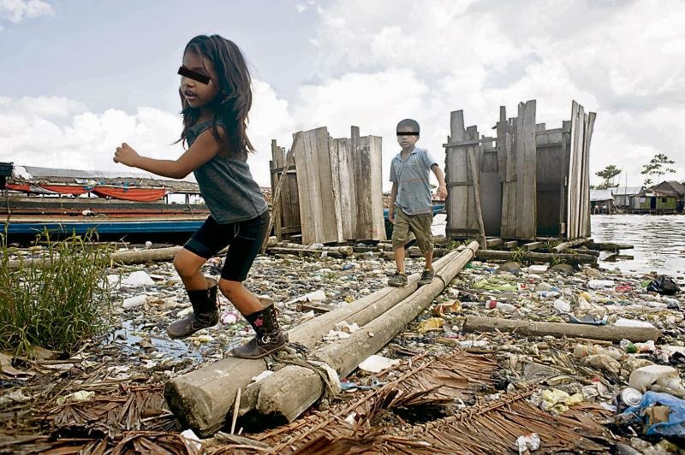
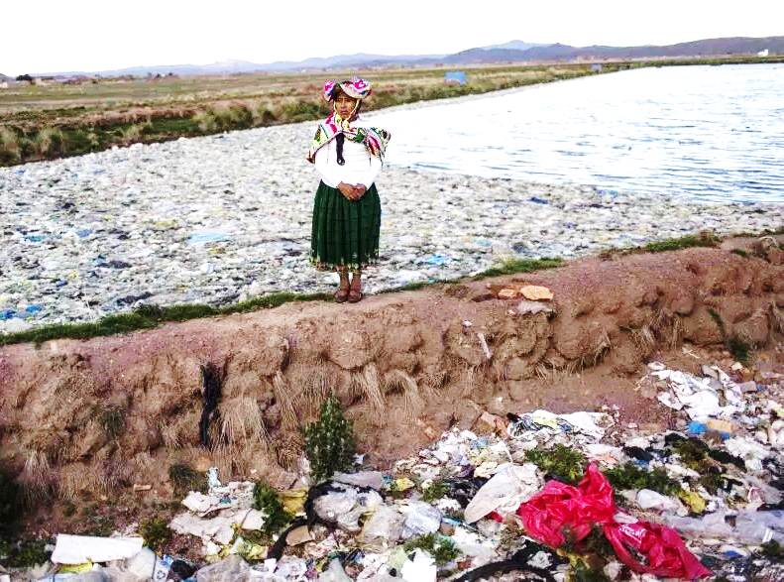
Playa la Pampilla, Miraflores (2018)
Huancayo (2015)
Chiclayo (2015)
Piura (2015)
Iquitos (2014)
Lago Titicaca
Fuentes diversas, las imágenes no son propiedad del MINAM.

Slide 9
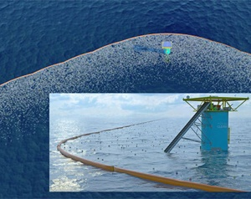
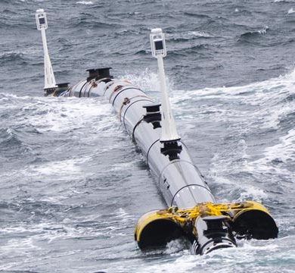
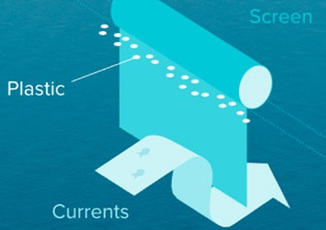
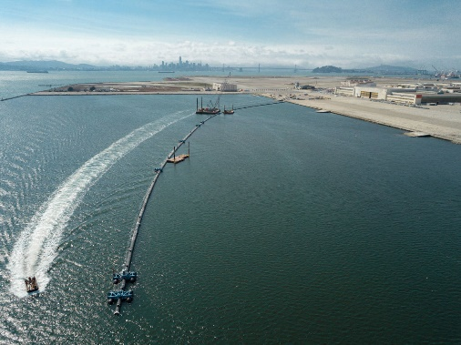
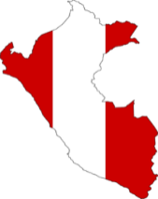
Plástico: Disposición
En 2017, Algalita Marine Research and Education, descubrió una islas de plástico, frente a las costas de Chile y Perú.
Estimaron que tiene una superficie aproximada de 2.6 millones de kilómetros cuadrados, casi dos veces la superficie de Perú.
THE OCEAN CLEANUP
Desarrolla tecnologías para retirar los residuos plásticos de los océanos y evitar la generación de microplásticos.
Se estima que su implementación a gran escala limpiará el 50 % de los residuos plásticos del Océano Pacífico en 5 años.
Después de 3 años de pruebas, el Sistema 001 será instalado en el Océano Pacífico este 08 de setiembre.
Plástico
Succión para su envío a tierra
Sistema 001
Fuente: Algalita Research Foundation, 2017.
Mayor información en: https://www.theoceancleanup.com/
Notes:
P-SU: Plástico de un solo uso

Slide 10
Plástico: Degradación
Ruptura química de las macromoléculas del plástico, generando O₂, CO₂, H₂0, biomasa y compuestos no biodegradables, entre los que se pueden encontrar sustancias peligrosas (sobre todo cuando se utilizan aditivos) ⁽¹⁾.
El plástico reduce su tamaño por exposición a la radiación UV (emiten metano y etileno, GEI⁽²⁾), temperatura, erosión, sustancias químicas, entre otras.
Las partículas se vuelven muy pequeñas y permiten que los microorganismos las degraden
(biodegradación)
Cuando existen compuestos no biodegradables se forman microplásticos
y se pueden liberar sustancias peligrosas
Fuente: NTP 900.080:2015, ENVASES Y EMBALAJES. Requisitos de los envases y embalajes. Programa de ensayo y criterios de evaluación de biodegradabilidad
Fuente: Roger et al., 2017.
Notes:
P-SU: Plástico de un solo uso

Slide 11
Plástico: Biodegradación
A largo plazo, todos los plásticos se biodegradan. Sin embargo, el tiempo de degradación y la composición del plástico son cruciales para evitar la contaminación por microplásticos y/o sustancias peligrosas.
Por eso, existen normas que establecen criterios objetivos para identificar qué es biodegradable ⁽¹⁾.
Características según la NTP 900.080 ENVASES Y EMBALAJES. Requisitos de los envases y embalajes. Programa de ensayo y criterios de evaluación de biodegradabilidad
De origen fósil o biológico. Degradación hasta CO₂, CH₄, agua y biomasa por microorganismos Contiene un mínimo del 50 % de sólidos volátiles. Concentraciones limitadas de sustancias químicas peligrosas. Degradación en un tiempo razonable: Degradación del 90 % en 6 meses en presencia de O₂ y 2 meses es ausencia de O₂
Comisión Europea (2018) Estrategia Europea para los Plásticos en una Economía Circular
Notes:
A los microplásticos se le debería definir en función a dos

Slide 12
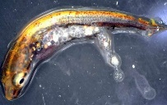
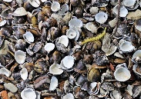
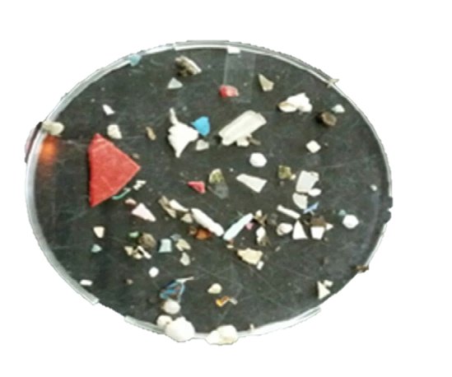
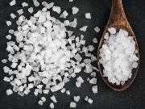
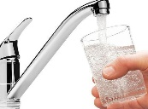
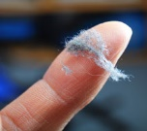
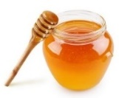
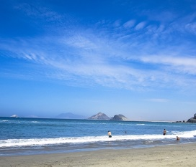
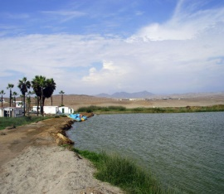
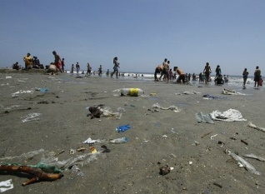
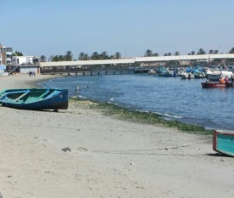
Plástico: Microplásticos
Partículas de plástico menores a 5mm hasta tamaños tan pequeños que son imperceptibles.
Se han encontrado en:
Fauna marina como peces, moluscos, aves, tortugas, etc.
Sal
Agua de grifo y embotellada
Polvo ambiental
Miel
Degradación
Residuos plásticos⁽¹⁾
.
IMARPE, entre 2014 y 2015, monitoreó cuatro playas arenosas: Vesique (Chimbote), Albúfera de Medio Mundo (Huacho), Costa Azul (Ventanilla, Lima); y El Chaco (Pisco), en todos los casos se encontró presencia de microplásticos ⁽³⁾.
EFECTOS EN LOS SERES VIVOS⁽²⁾
Los plásticos de tamaño nanométrico pueden pasar a través de las membranas celulares. Pueden causar:
Desordenes de alimentación y reproducción
Alteraciones en el metabolismo energético
Cambios en la fisiología hepática
Acción sinérgica y/o antagonista con otros contaminantes orgánicos, etc.
Fuente: Adaptado de Lee et al., 2014; Alomar et al., 2016.
Fuente: Anbumani and Kakkar, 2018.
(3) Purca S. & A. Henostroza. 2017. Presencia de microplásticos en cuatro playas arenosas de Perú. Revista peruana de biología 24(1): 101 - 106 (Abril 2017).

Slide 13
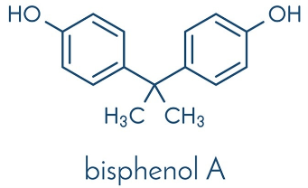
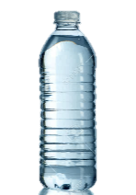
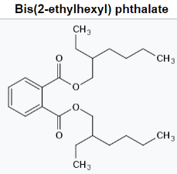
Plástico: Sustancias Peligrosas
Los aditivos pueden estar compuestos de sustancias peligrosas.
Su impacto depende de la composición y concentración del aditivo.
Son liberados en el proceso de degradación del plástico o por transferencia del plástico al material que contiene.
Se ha identificado que concentraciones significativas pueden alterar la función del sistema endocrino en peces adultos y otras especies, incluyendo el ser humano.
Fuente: Chelsea M. Rochman ⁎, Tomofumi Kurobe, Ida Flores, Swee J. The, 2014.
Aditivo | Propiedad | Consecuencias
BPA | Hace transparentes a las botellas | Hay evidencia de que altera el sistema hormonal. 93 % de las personas tienen BPA en la orina.
DEHP | Hace a los plásticos más flexibles | Puede causar cáncer

Slide 14
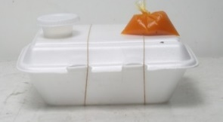
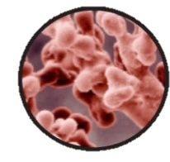
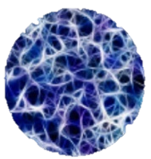
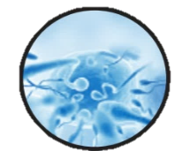
Plástico: Envases de Tecnopor para alimentos y/o bebidas
Poliestireno expandido (Tecnopor )
Puede transferir estireno y benceno desde el contenedor cuando está expuesto a altas temperaturas, grasas y ácidos ⁽¹⁾.
No se realiza su reciclaje por su bajo rendimiento y no ser rentable económicamente.
Contiene estireno y benceno, que son tóxicos y cancerígenos ⁽²⁾.
Afecta negativamente a ⁽²⁾ :
Sistema
respiratorio
Sistema
nervioso
Sistema
reproductivo
Por ejemplo, un estudio publicado en Environmental Health Perspectives conducted realizado por el Tokyo Metropolitan Research Laboratory of Public Health (2001) encontró que el gas del estireno proveniente de los contenedores de comida es una de las causas de la proliferación de células humanas de cáncer de mamas.
Agencia para Sustancias Tóxicas y el Registro de Enfermedades de Estados Unidos de Norteamérica, Consultado en agosto del 2018

Slide 15
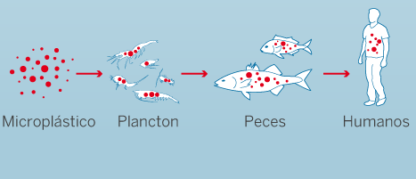
Plástico: Microplásticos y sustancias peligrosas en la cadena alimenticia
y sustancias peligrosas
También pueden ingresar a través de la inhalación de polvo.
Constituye un problema ambiental y de salud pública.

Slide 16
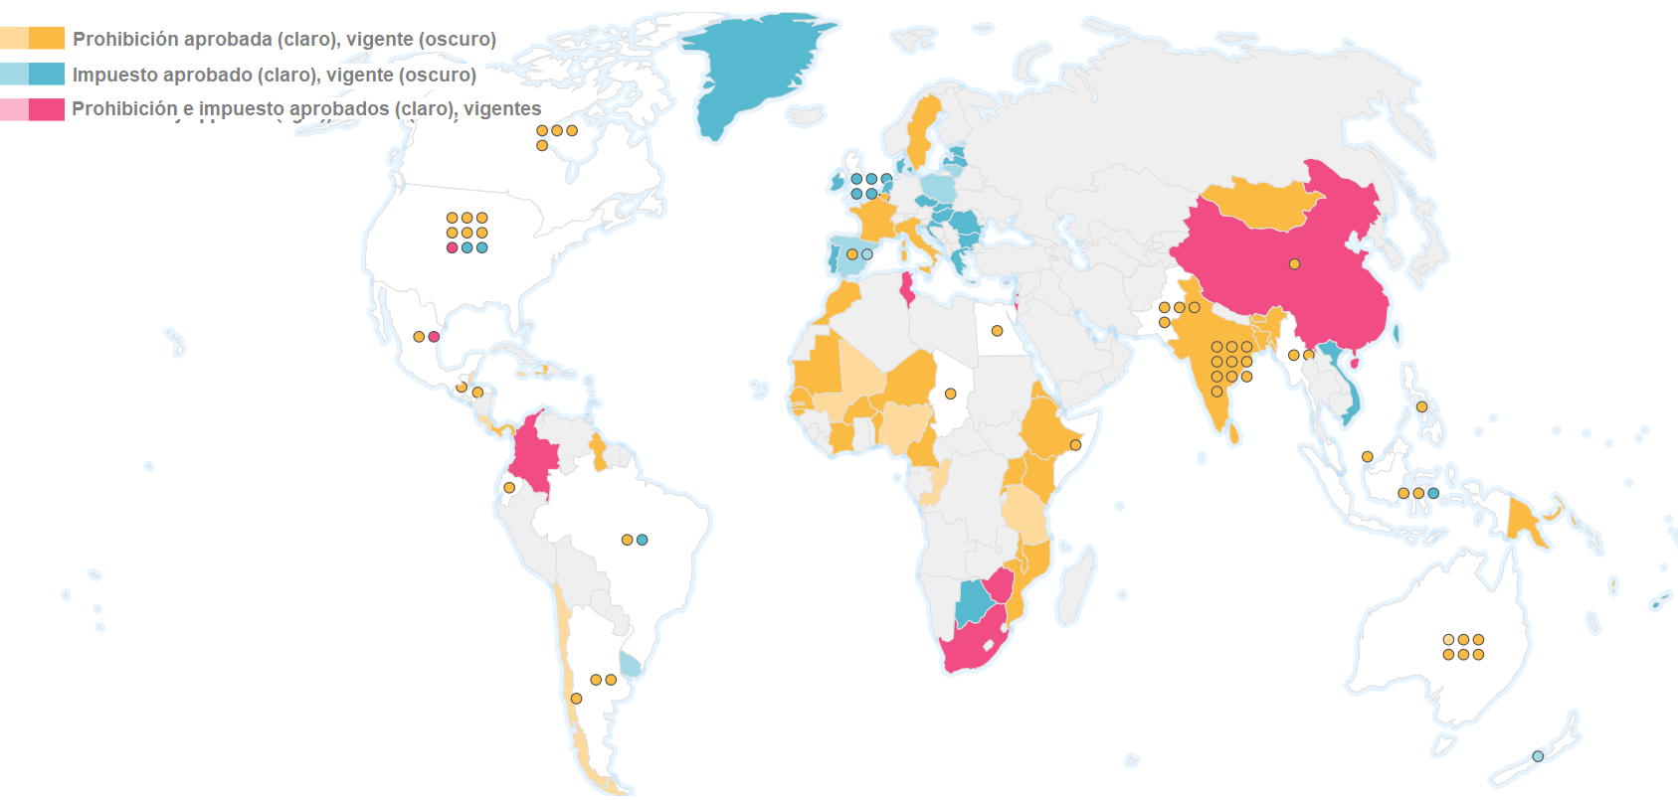
Acciones en el mundo: Regulaciones
Más de 60 países han introducido prohibiciones y gravámenes para frenar los desechos plásticos de un solo uso.
Las bolsas de plástico, los sorbetes y poliestireno expandido han sido el principal foco de acción.
Las acciones normativas son de: Prohibición, impuestos o mixtas.
Fuente: “Banning single-use plastic: lessons and experiences from countries” UN Environment report (2018)
En Colombia, luego del primer año, se logró una reducción de 30 % las bolsas distribuidas en puntos de pago⁽¹⁾. Las ciudades de Bogotá y Cali presentaron el mayor índice de reducción en el consumo de bolsas, llegando al 79 % ⁽²⁾.
Mora R. y Triana L., 2018
Ministerio del Ambiente y Sostenibilidad de Colombia, 2018

Slide 17
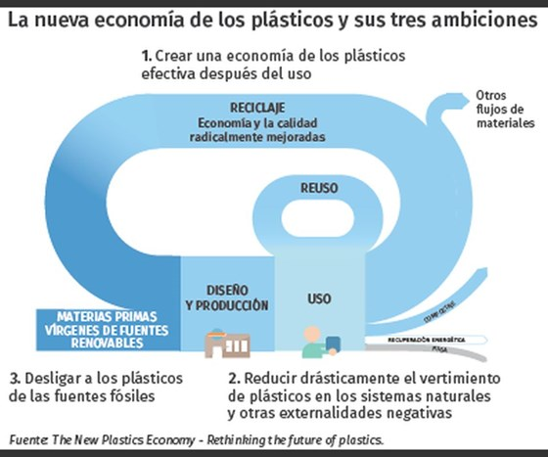
Acciones en el mundo: Sector Privado
Transición hacia una economía circular del plástico
Dirigido por la Fundación Ellen MacArthur, en asociación con el Foro Económico Mundial y con el apoyo de McKinsey & Company.
Ha desarrollado una visión global de los flujos mundiales de material de embalaje plástico. Este informe basa sus hallazgos en entrevistas con más de 180 expertos y en el análisis de más de 200 informes.
Fuente: World Economic Forum, Ellen MacArthur Foundation and McKinsey & Company, The New Plastics Economy — Rethinking the future of plastics (2016), http://www.ellenmacarthurfoundation.org/publications).

Slide 18
Texto alternativo consensuado
“Ley que regula el plástico de un solo uso y los recipientes o envases descartables”

Slide 19
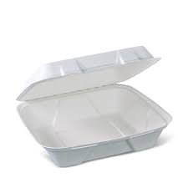
Objetivo
Estandarizar características para asegurar la posterior valorización y prevenir la contaminación por microplásticos y sustancias peligrosas
Establecer el marco regulatorio sobre el plástico de un solo uso, otros plásticos no reutilizables y los recipientes o envases descartables de poliestireno expandido (tecnopor) para alimentos y bebidas de consumo humano en el territorio nacional.
No reutilizables
Un solo uso
Desechable
TRANSICIÓN
Reutilizable
Tecnologías que aseguran biodegradación
Excepciones por salud, higiene, etc
Fin de vida: Valorización, disposición en rellenos sanitarios
Prohibición de bienes de P-SU innecesarios o que representan un peligro para la salud pública.
Sorbetes de plástico
Envases de Tecnopor para consumo humano de bebidas y alimentos
SOLO bolsas muy pequeñas y delgadas

Slide 20
1. Reducción progresiva de bolsas de plástico
Las bolsas de plástico se reemplazarán por bolsas reutilizables u otras cuya degradación no genere contaminación por microplásticos o sustancias peligrosas, y que aseguren su valorización.
Los establecimientos deben cobrar por cada bolsa que entregan al consumidor.
El FONAM podría realizar acciones de:
Educación ciudadana y compromiso ambiental,
Promoción de investigación y tecnología,
Información para el consumo responsable del plástico,
Impulso a la actividad de los recicladores.
Lo recaudado puede ser entregado al Fondo Nacional del Ambiente (FONAM)
Plazo: Tres años

Slide 21
2. Uso de material reciclado en PET
Los envases de plásticos deben incluir como mínimo el 20% de plástico reciclado en su composición.
Los porcentajes serán incrementados progresivamente mediante decreto supremo.
Se promueven los envases retornables.
Plazo: Tres años

Slide 22
3. Prohibiciones
Al día siguiente de publicada la norma
La adquisición, uso, ingreso o comercialización de:
Bolsas plásticas,
Sorbetes plásticos,
Recipientes o envases de poliestireno expandido para bebidas y alimentos de consumo humano.
¿Dónde?
Áreas Naturales Protegidas
Áreas declaradas Patrimonio Cultural o Natural de la Humanidad
Museos
Playas del litoral y Amazonía peruana
Entidades de la Administración Estatal
Además:
Se prohíbe la entrega de bolsas o envoltorios de plástico en publicidad impresa, diarios, recibos.

Slide 23
3. Prohibiciones
En 12 meses
La fabricación, importación, distribución, comercialización, uso y entrega de bolsas plásticas:
Con área menor a 900 cm² (30 x 30 cm),
Con espesor menor a 50 micras,
Que incluyan aditivos que aceleren la fragmentación en microplásticos no biodegradables.
La fabricación, importación, distribución, entrega, comercialización y uso de sorbetes de plástico.
30 cm
30 cm

Slide 24
3. Prohibiciones
Desde el 28 de julio de 2021
La fabricación, importación, distribución, comercialización, uso y entrega de:
bolsas, utensilios y vajillas de plástico para alimentos y bebidas de consumo humano no reutilizables, que su degradación genere contaminación por microplásticos o sustancias peligrosas o que no se puedan valorizar.
recipientes o envases y vasos de poliestireno expandido para alimentos y bebidas de consumo humano.

Slide 25
4. Exclusiones
Bolsas de plástico por razones de:
Contención y traslado de alimentos a granel.
Asepsia o inocuidad cuando contienen alimentos o insumos húmedos elaborados o pre-elaborados.
Limpieza, higiene o salud.
Sorbetes de plástico por razones de:
Necesidad médica en establecimientos de salud.
Discapacidad
Uso por adultos mayores

Slide 26
5. Además
La propuesta de norma incluye:
La creación de normas y reglamentos técnicos.
La habilitación de un registro de fabricantes, importadores y distribuidores de los bienes regulados.
Acciones de educación ciudadana y compromiso ambiental.
Lineamientos para el control y fiscalización.
Sanciones y medidas administrativas.
La formalización de los actores e impulso de los recicladores.

Slide 27
Iniciativas nacionales
Prohibición:
Reducción:
Poder Ejecutivo
Huaraz

Slide 28
Gracias
Fabiola Muñoz Dodero
Ministra del Ambiente
#MenosPlásticoMásVida

